Slide 1
PHÒNG GD&ĐT ĐẠI LỘC
TRƯỜNG TIỂU HỌC ĐOÀN NGHIÊN
CHỦ ĐỀ 4: THIẾT KẾ BÀI TRÌNH CHIẾU
BÀI 1: NHỮNG GÌ EM ĐÃ BIẾT
Giáo viên: Nguyễn Thị Ái Thùy

Slide 2
HOẠT ĐỘNG THỰC HÀNH
1. Nối theo mẫu
Tạo trang trình chiếu mới
Mở bài trình chiếu
Chèn hình
Chèn tranh ảnh
Lưu bài trình chiếu
Chèn bảng

Slide 3
2. Đúng ghi Đ, sai ghi S vào
Chỉ có thể tạo được một trang trình chiếu.
Có thể chèn văn bản, hình vẽ vào trang trình chiếu.
Chỉ chèn được số trang trên trang trình chiếu đầu tiên.
Các trang trình chiếu đều có chung một màu nền
S
Đ
S
S

Slide 4
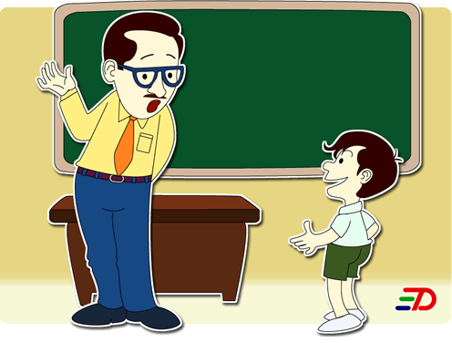
Hãy nhắc lại cách soạn trang trình chiếu?

Slide 5
Hãy nhắc lại cách chèn tranh ảnh vào trang trình chiếu?

Slide 6
Hãy nhắc lại cách lưu bài trình chiếu?

Slide 7
THỰC HÀNH: Bài 4 trang 80 - SGK

Slide 8
B. HOẠT ĐỘNG ỨNG DỤNG, MỞ RỘNG:
THUYẾT TRÌNH

